Slide 1

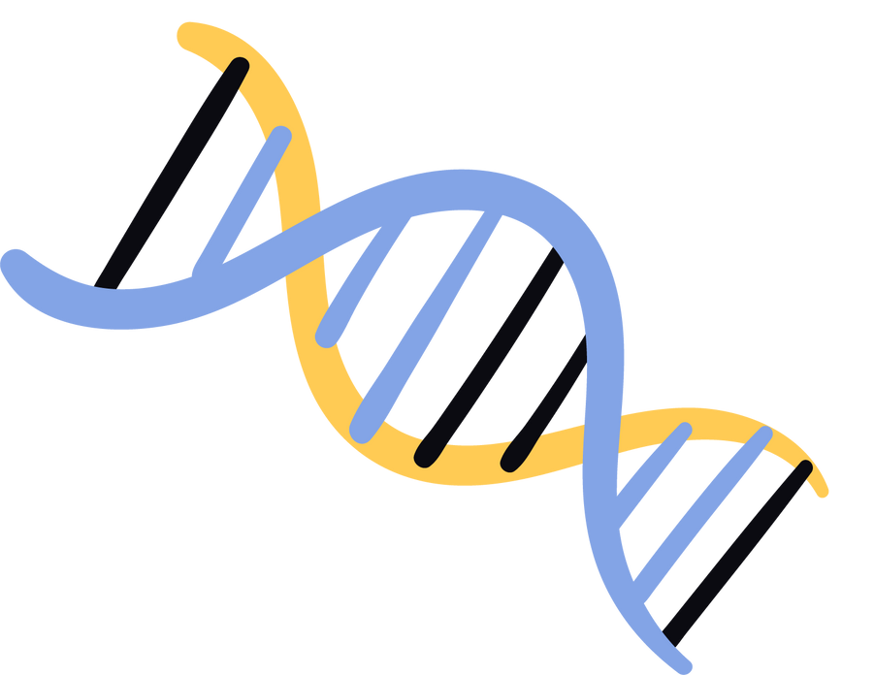
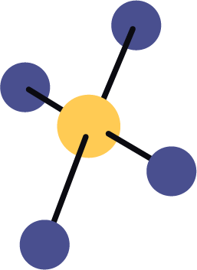
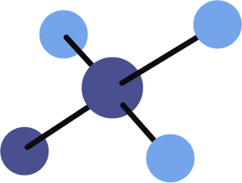
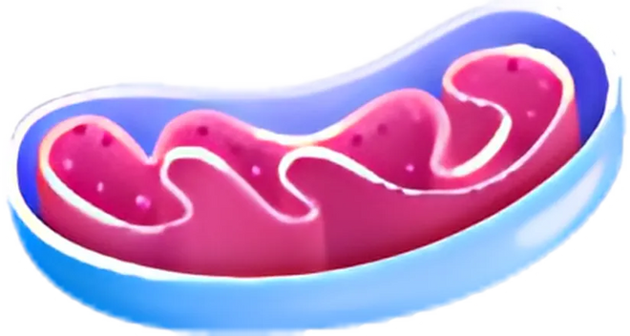
CƠ CHẾ DI TRUYỀN Ở CẤP ĐỘ PHÂN TỬ
TỪ ADN ĐẾN PROTEIN NỀN TẢNG CỦA DI TRUYỀN HỌC

Slide 2


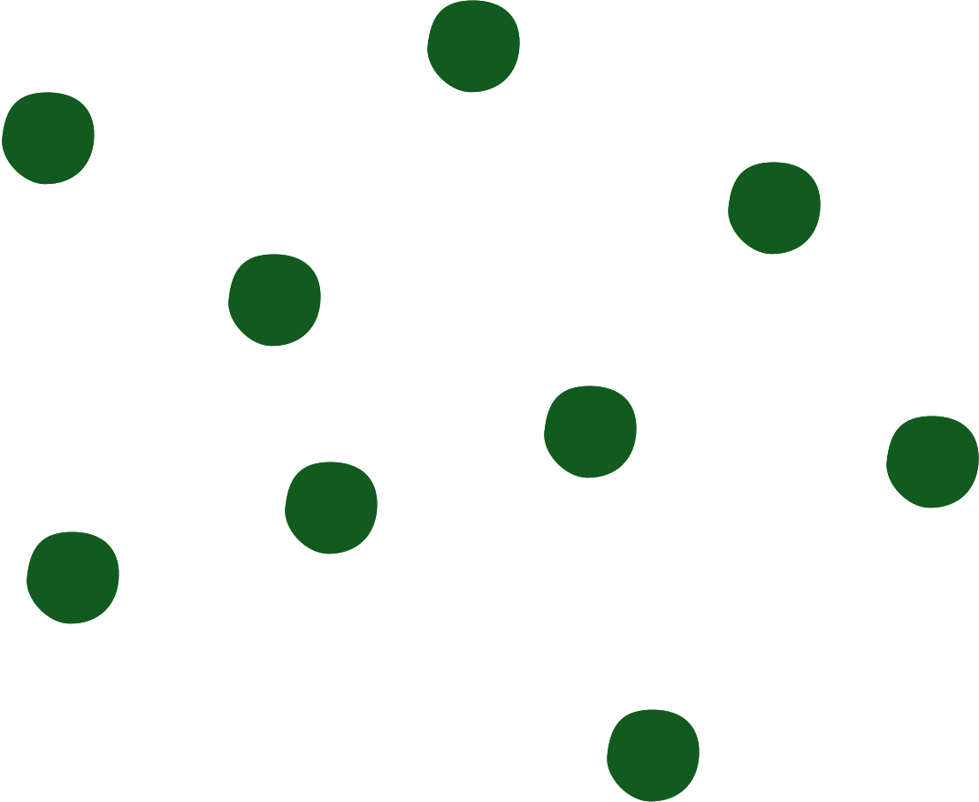
Mục tiêu
Yêu cầu cần đạt:
Hiểu các khái niệm cơ bản: ADN, ARN, Phiên mã, Dịch mã, Codon, Anticodon
Biết phân biệt các giai đoạn: Tái bản ADN, Phiên mã, Dịch mã.
Giải thích được cơ chế di truyền ở cấp độ phân tử và ý nghĩa sinh học.
Vận dụng: Giải một số bài tập di truyền liên quan đến đột biến gen, chuỗi polypeptide…

Slide 3

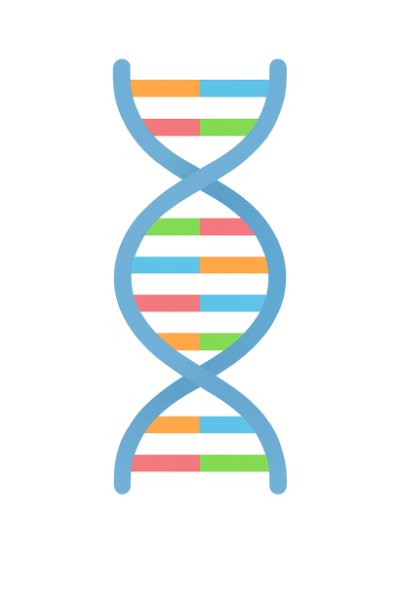
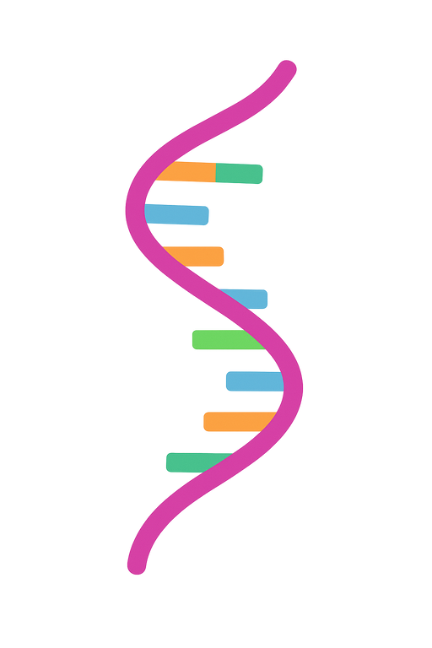
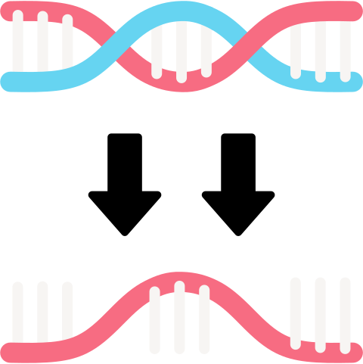
KIẾN THỨC NỀN
Cấu trúc ADN
  Chuỗi xoắn kép, đơn phân là nucleotide, liên kết bổ sung A–T, G–X.
  Chức năng mang, truyền đạt thông tin di truyền.
Cấu trúc ARN
  Thường mạch đơn, ba loại chính: mARN, tARN, rARN.
  Vai trò: mARN mang mã, tARN vận chuyển axit amin, rARN cấu tạo ribosome.
Khái niệm phiên mã và dịch mã
  Phiên mã: Tổng hợp mARN từ khuôn ADN.
  Dịch mã: Tổng hợp chuỗi polypeptide từ mARN trên ribosome.

Slide 4

DIỄN GIẢI CHI TIẾT
Tái bản ADN
  Cơ chế bán bảo toàn, enzyme ADN polymerase.
  Chạc tái bản, mạch liên tục – mạch gián đoạn (Okazaki).
Phiên mã
  Enzyme ARN polymerase trượt trên mạch khuôn ADN.
  mARN được tổng hợp theo chiều 5’ → 3’.
Giai đoạn khởi đầu – kéo dài – kết thúc.
Dịch mã
  Ribosome nhận mARN, giải mã bằng codon – anticodon.
  tARN mang axit amin tương ứng.
  Protein hình thành qua liên kết peptit nối các axit amin.

Slide 5

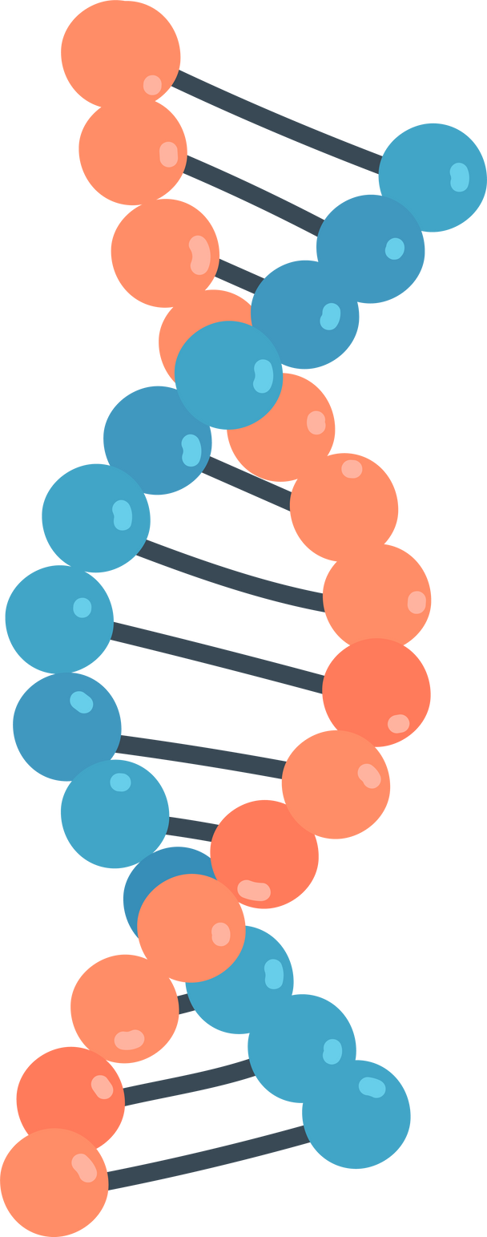
LUYỆN TẬP / CÂU HỎI THẢO LUẬN
  Phân biệt Tái bản ADN – Phiên mã – Dịch mã về enzyme, sản phẩm.
  Vì sao đột biến thay thế 1 cặp nucleotide có thể không làm thay đổi protein?
  Giải thích nguyên tắc bán bảo toàn trong tái bản ADN.
  Thảo luận: Ứng dụng kiến thức phân tử trong công nghệ sinh học (chọn lọc, nhân bản gen…).

